Slide 1

Uso detallado AWK
Realizado por Lukas Häring García

Slide 2
Tabla de contenidos
Instalación
Diferencias con Bash
Introducción
  Estructura
  Variables
  Operadores
  Bucles
  Funciones

Slide 3
Tabla de contenidos
Instalación
Diferencias con Bash
Introducción
  Estructura
  Variables
  Operadores
  Bucles
  Funciones

Slide 4
Instalación
La edición de escritorio de Ubuntu tiene mawk instalado por defecto.
Se ajusta al estándar AWK, con algunas extensiones.
Algunas funciones no estás implementadas en mawk mientras que en AWK sí, por lo que podemos instalar en Ubuntu la versión más general.
> sudo apt-get install gawk

Slide 5
Tabla de contenidos
Instalación
Diferencias con Bash
Introducción
  Estructura
  Variables
  Operadores
  Bucles
  Funciones

Slide 6
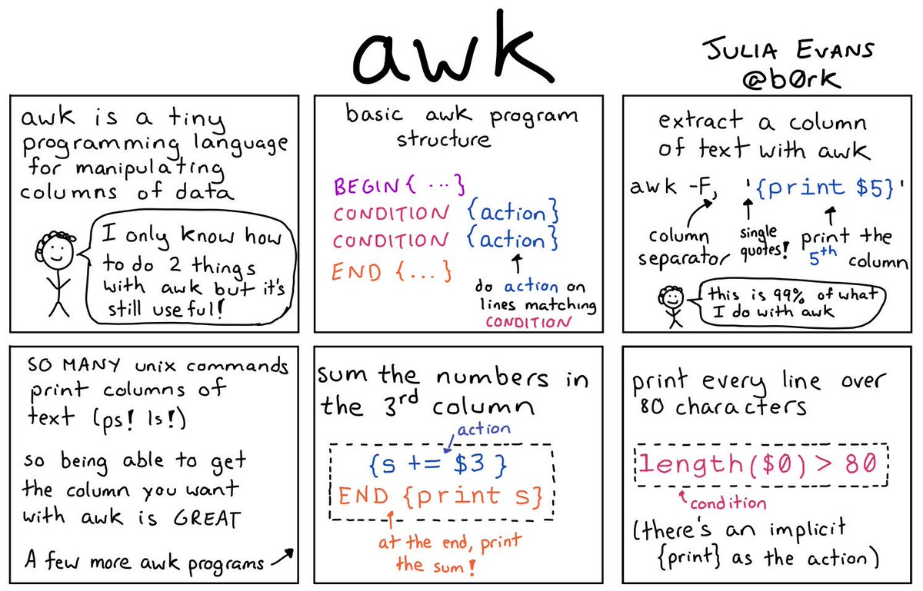
Diferencias con Bash
AWK implementa un lenguaje más cercano al C, por lo que es más accesible.
Bash es utilizado para ejecutar comandos de la shell (por ejemplo AWK), mientras que AWK tiene como propósito escribir reportes o filtros.
AWK tiene arrays
asociativos y funciones de
manipulación de cadenas.

Slide 7
Tabla de contenidos
Instalación
Diferencias con Bash
Introducción
  Estructura
  Variables
  Operadores
  Bucles
  Funciones

Slide 8
Estructura
awk ‘BEGIN { <código> }
{
<código>
}
END { <código> }’
ó
awk <archivo>
#!/bin/awk -f
BEGIN { <código> }
{
<código>
}
END { <código> }
Como comando
Como ejecutable

Slide 9
Tabla de contenidos
Instalación
Diferencias con Bash
Introducción
  Estructura
  Variables
  Operadores
  Bucles
  Funciones

Slide 10
Variables
Creamos una nueva variable en el código de la siguiente manera:
awk [-v [<var 1>=<val 1> [-v <var 2>=<val 2> [...]] (código | archivo) [arg1 [arg2 [...]]
<código> := <var archivo 1> = <val archivo 1>
Utilizarmos las variables creadas de la siguiente forma:
print <var 1> o print <var archivo 1>
Accedemos a los argumentos (argk) a través del vector “ARGV[i]”
Para acceder a las variables del sistema, podemos utilizar la variable hashmap “ENVIRON”.
Podemos inicializar arrays <vector>[<indice>] = <valor>;

Slide 11
Tabla de contenidos
Instalación
Diferencias con Bash
Introducción
  Estructura
  Variables
  Operaciones
  Bucles
  Funciones

Slide 12
Operaciones
Como se ha comentado anteriormente, es muy parecido a C, por lo que tenemos las operaciones entre variables +, -, *, /, %, etc.
Además tenemos implementada de forma nativa las funciones: sqrt, sin, cos, etc.
Los operadores condicionales, >=, <=, >, <, ==, != están también implementados.
Se permite realizar expresiones regulares: Match: ~/<RE>/ ; No match !~/<RE>/
Operadores de asignación +=, -=, /=, %=, etc.
Y mucho más.

Slide 13
Tabla de contenidos
Instalación
Diferencias con Bash
Introducción
  Estructura
  Variables
  Operaciones
  Bucles
  Funciones

Slide 14
Bucles
Tenemos los bucles típicos de C y algunos más modernos.
while ( <condicional ) <código>
for( <expresion> ; <condicional> ; <expresion> ) <código>
for( <variable> in <array> ) <código>
Además tenemos los if then else:
if(<condicional>) <código> else <código>

Slide 15
Tabla de contenidos
Instalación
Diferencias con Bash
Introducción
  Estructura
  Variables
  Operaciones
  Bucles
  Funciones

Slide 16
Funciones
Para cadena de caracteres:
Función substring requiere 3 argumentos: Texto, posición inicial y posición final.
tolower y toupper, modifica la cadena en completamente mayúsculas o minúsculas.
La función match funciona de forma equivalente a ~.
Podemos separar una cadena en un array con split(<cadena>, <vector>, <separador>).
Para contar el número de caracteres de una cadena, utilizamos la función length.
Podemos ejecutar comandos del sistema mediante la función “system(<comando>)”.
Funciones para números:
Función de redondeo o casteo, int .
Función de generación de números aleatorio: rand

Slide 17
Referencias
https://www.cse.iitb.ac.in/~br/courses/cs699-autumn2013/refs/awk-tutorial-bruce-barnett.html
https://askubuntu.com/questions/710379/do-i-need-to-install-awk-or-is-it-inbuilt-in-ubuntu
https://stackoverflow.com/questions/24822005/difference-between-bash-scripting-and-awk
https://blog.desdelinux.net/awk-shell-scripting-comando/

